Slide 1
M4-5
MEMANIPULASI VIDEO
DOSEN
Ganjar Miftahuddin, M.Ds
KOMPUTER APLIKASI DKV IV
(ADOBE PREMIERE/ AFTER EFFECT)

Slide 2
M4-5
KOMPUTER APLIKASI DKV IV
(ADOBE PREMIERE/ AFTER EFFECT)
Sedikit mengulang beberapa materi sebelumnya mengenai tutorial adobe premire:
Adobe yang di gunakan adobe premire CS6 yang disesuaikan dengan versi di lab kom UNIKOM
Jika beda versi bisa dikondisikan

Slide 3
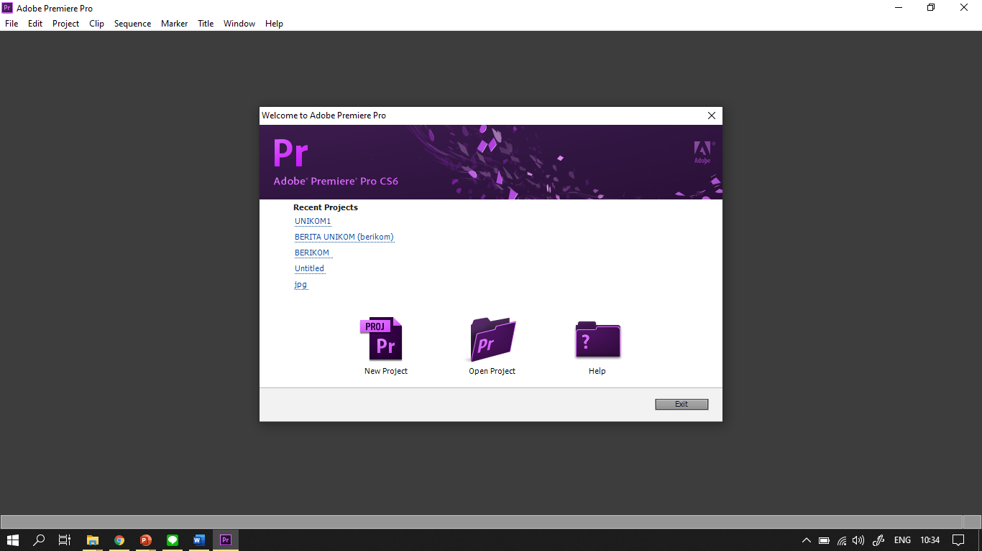
M4-5
KOMPUTER APLIKASI DKV IV
(ADOBE PREMIERE/ AFTER EFFECT)
Berikut adalah tampilan awal dari adobe premire cs6
Membuka projek yang sudah dikerjakan
Meminta bantuan kepada adobe
Membuat projek baru
Klik untuk membuat projek baru

Slide 4
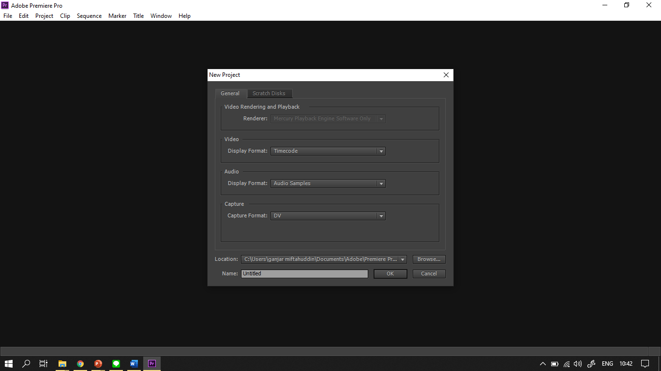
M4-5
KOMPUTER APLIKASI DKV IV
(ADOBE PREMIERE/ AFTER EFFECT)
Tampilan NEW PROJEK
Biarkan pengaturan DEFAULT
Cari tataletak penyimpanan file anada yang akan di save
Beri nama file
Setelah itu OK

Slide 5
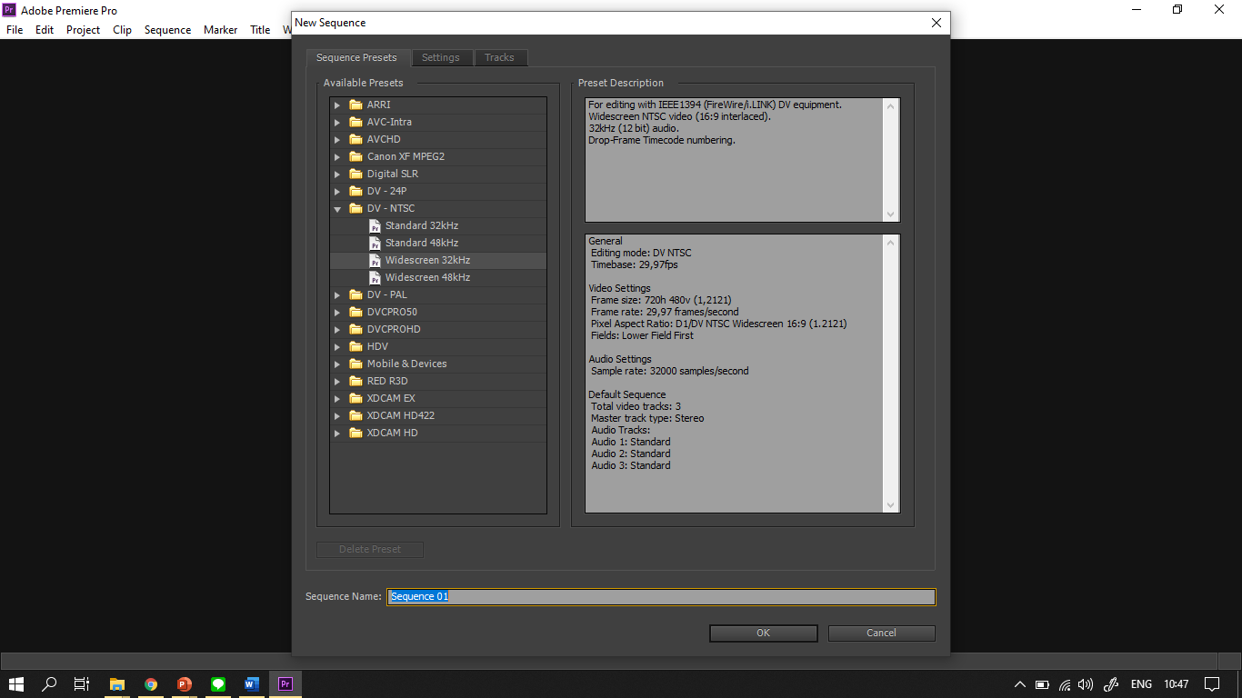
M4-5
KOMPUTER APLIKASI DKV IV
(ADOBE PREMIERE/ AFTER EFFECT)
Berikut adalah tampilan pemilihan bidang kerja atau di sebut new sequence
Gunakan ukuran standar untuk TV. Gunakan ukuran widescreen untuk tampilan popular saat ini
Standar tampilan dengan 32khz
Klik ok untuk melanjutkan
Nama bisa di ganti atau default

Slide 6
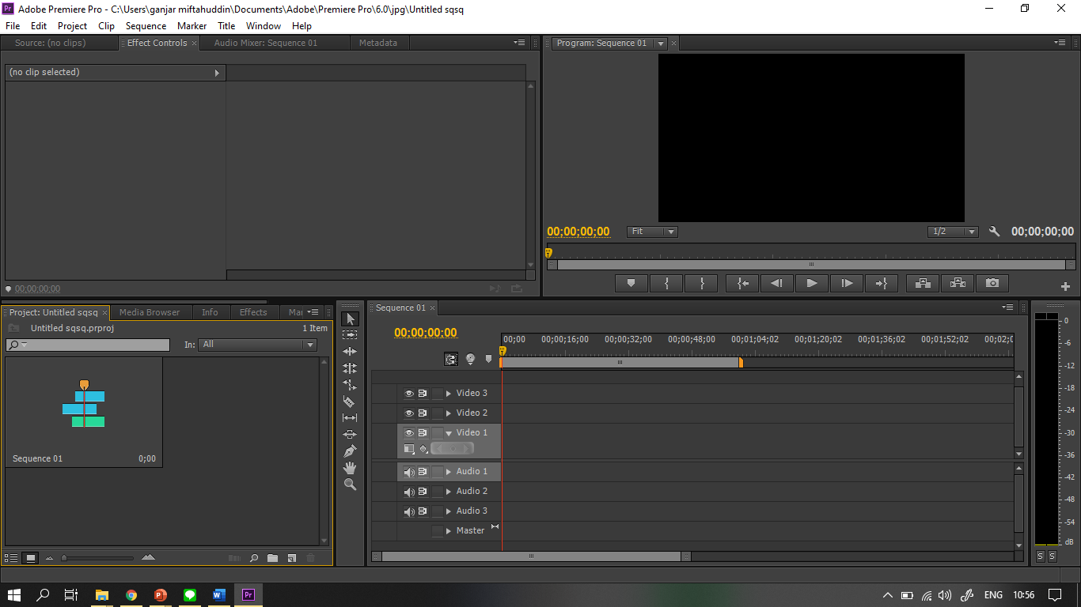
M4-5
KOMPUTER APLIKASI DKV IV
(ADOBE PREMIERE/ AFTER EFFECT)
Tampilan bidang kerja pada adobe premire
Sequence jangan hilang saat mengerjakan jika hilang data sebelumnya yg kalian edit akan hilang
Jika membuat baru sequence
New item → sequence
Sequence jangan hilang saat mengerjakan jika hilang data sebelumnya yg kalian edit akan hilang
Jika membuat baru sequence
New item → sequence

Slide 7
M4-5
KOMPUTER APLIKASI DKV IV
(ADOBE PREMIERE/ AFTER EFFECT)
SELAMAT MENGERJAKAN
Thanks.

